Slide 2
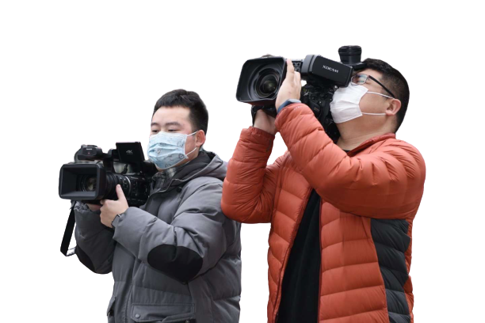
2020，战“疫”之春

Slide 3
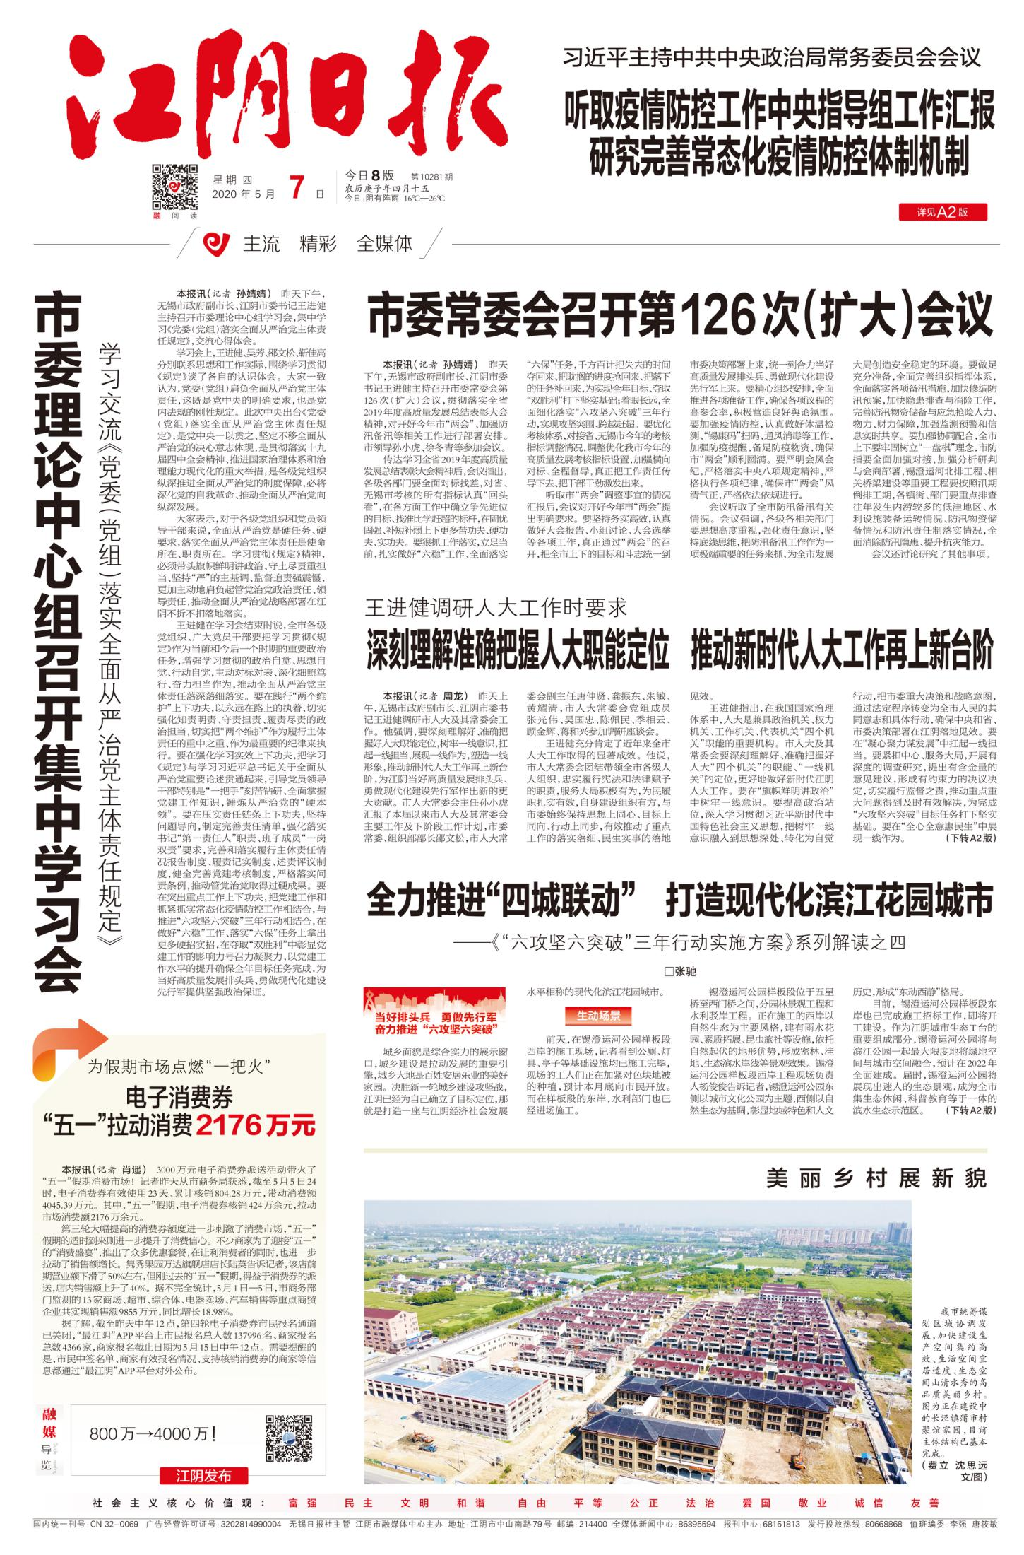
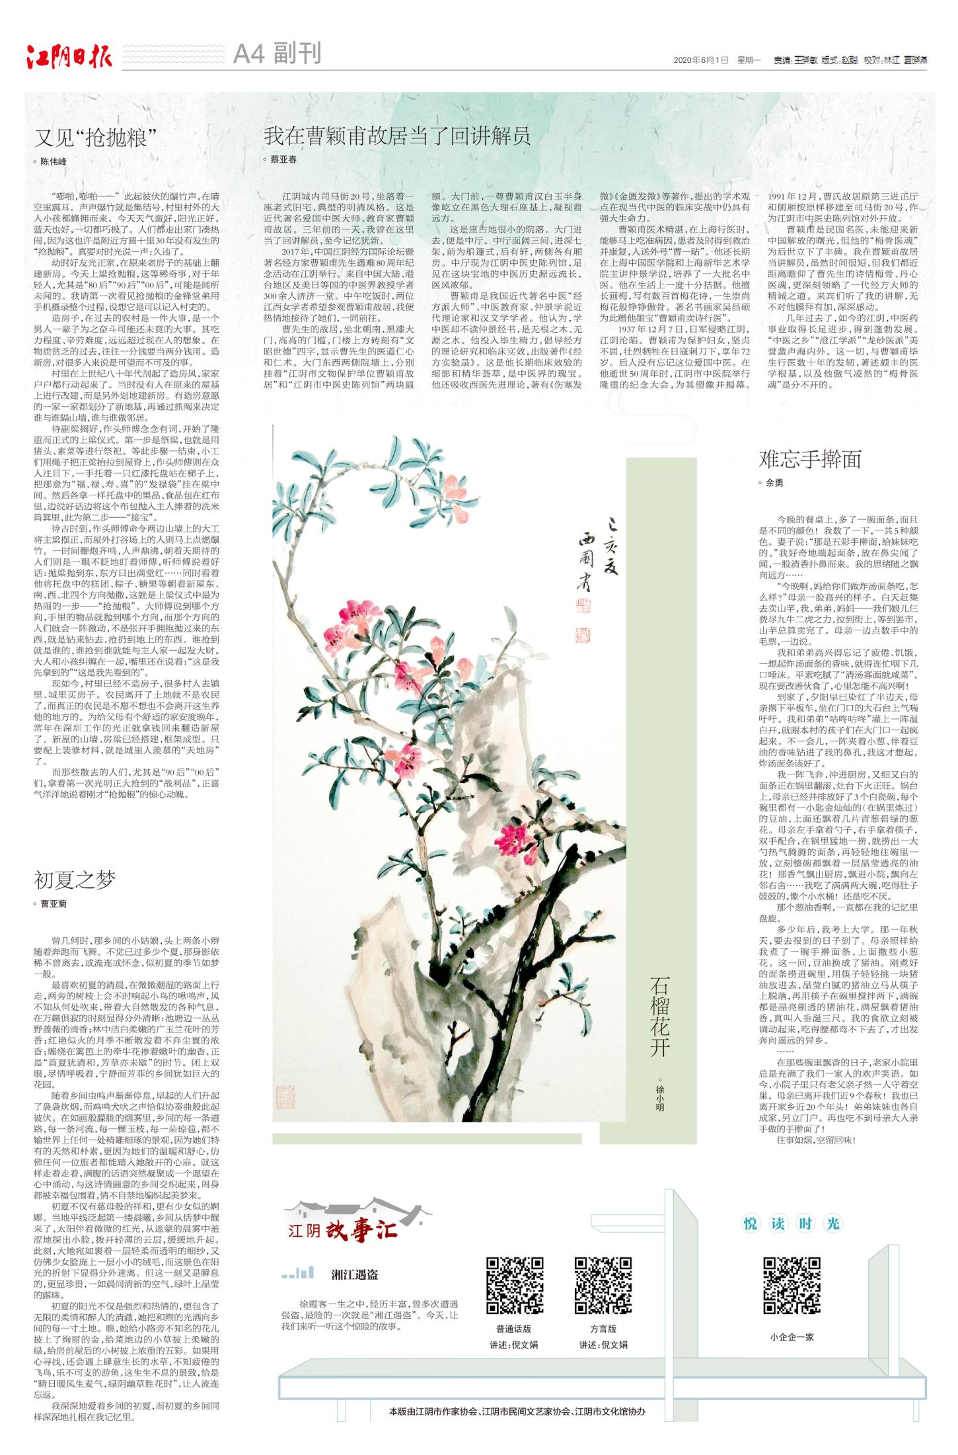
报台网微端有机整合、多维发声

Slide 4
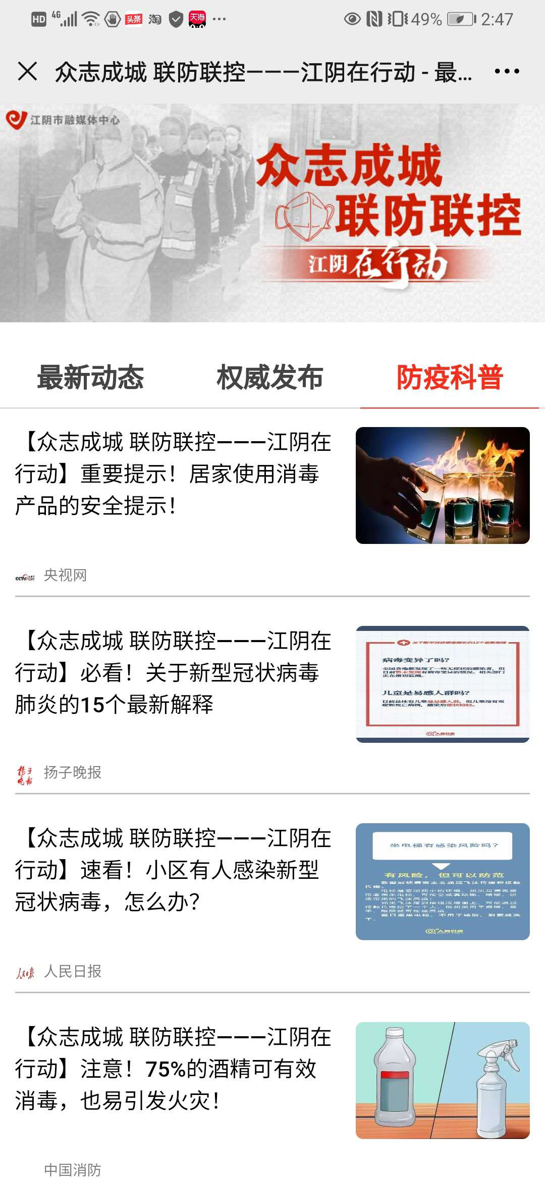
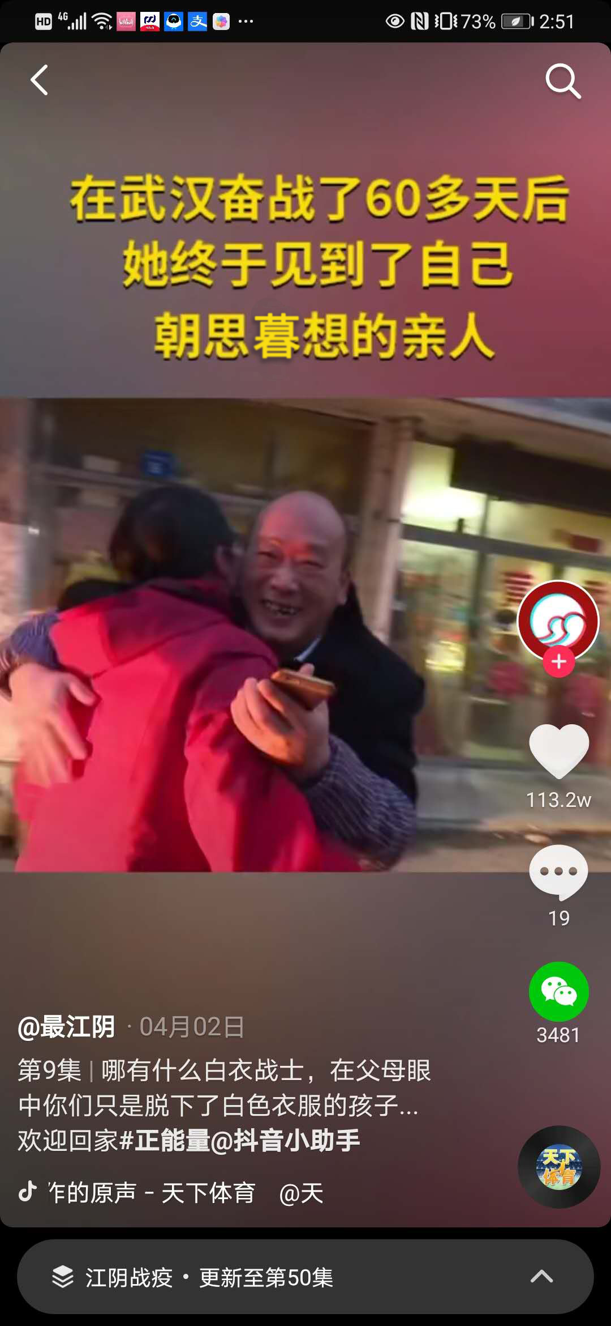
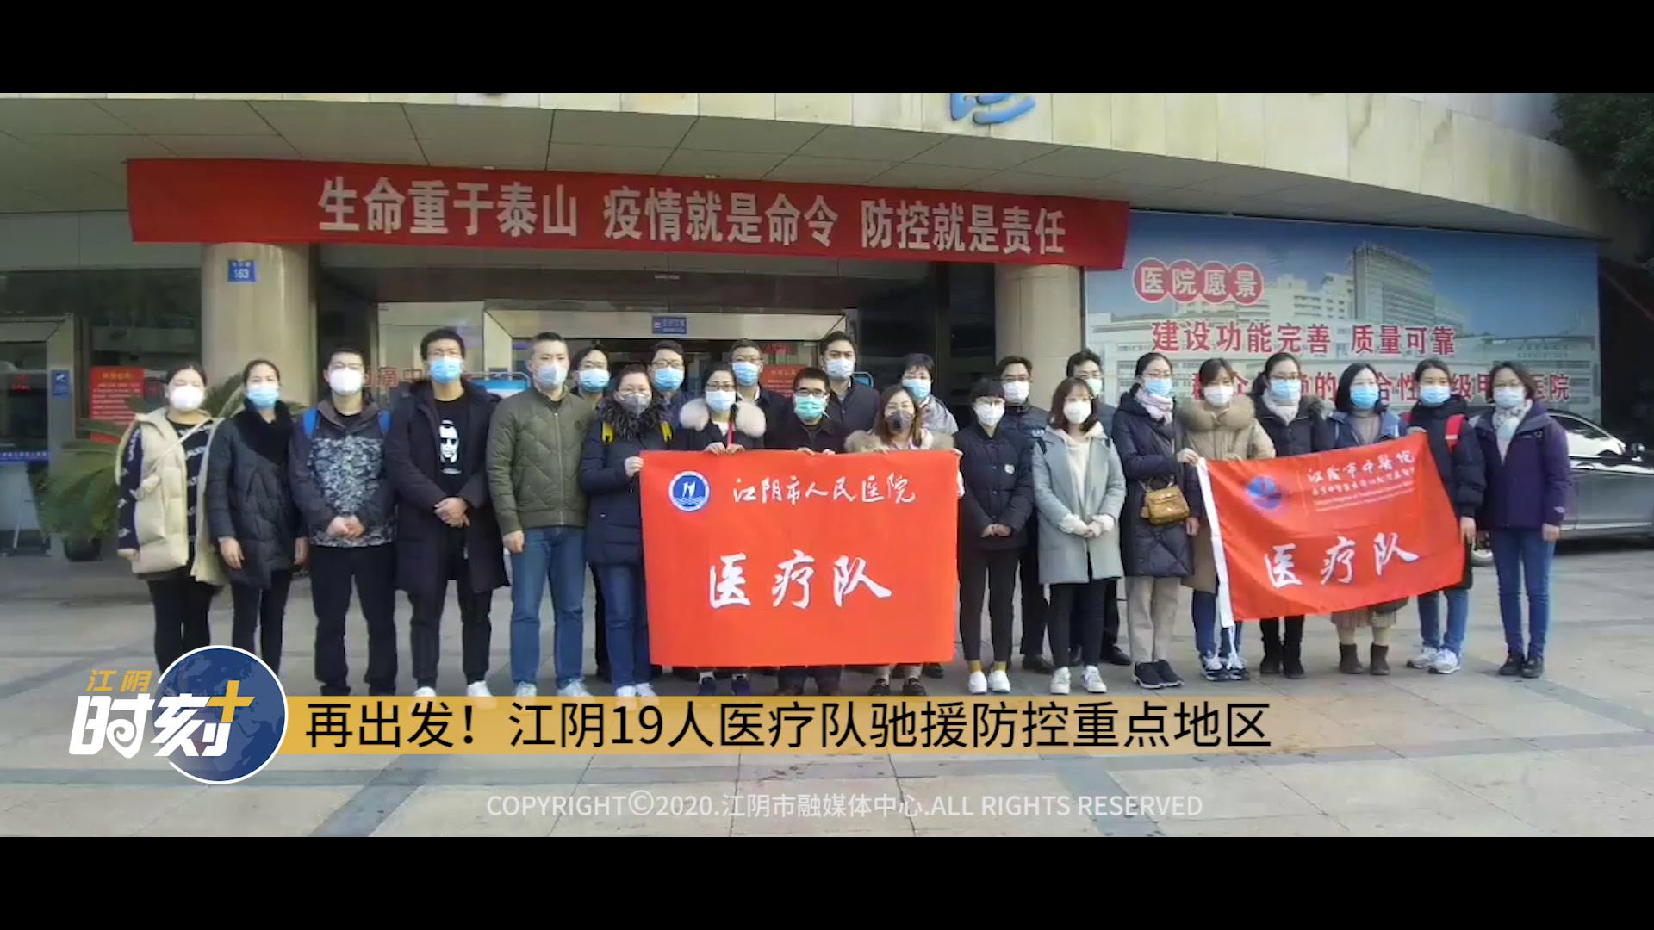
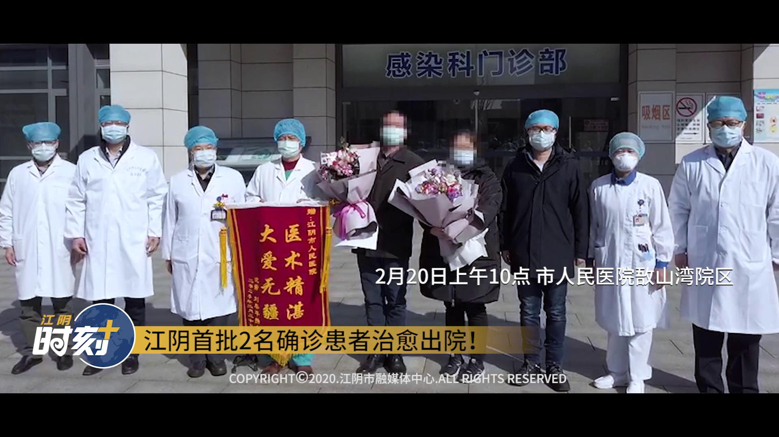
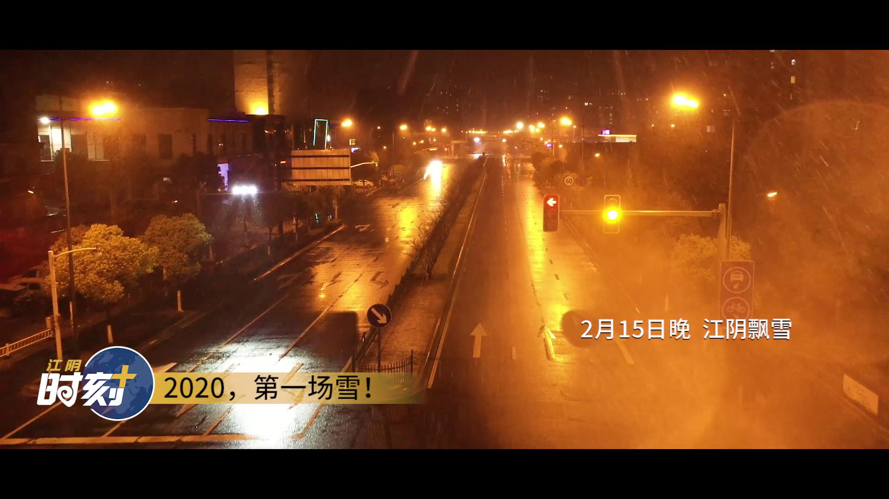
新媒体——抗疫宣传“急先锋”

Slide 5
第三层级
短视频满足
受众画面需求
第一层级
90%江阴人的防疫资讯来源
APP快讯先出
第四层级
海报等艺术
深加工作品
第二层级
微信推送
全面报道

Slide 6
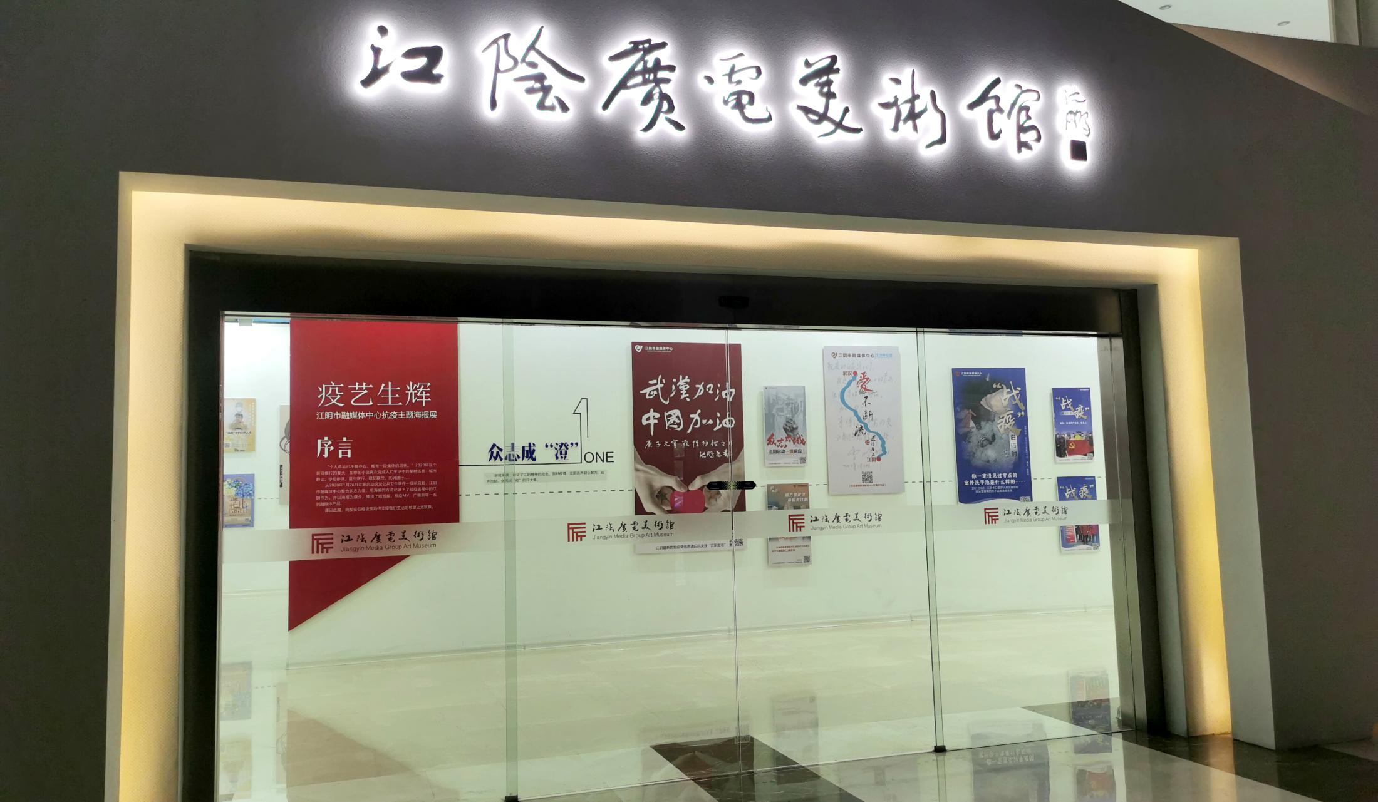
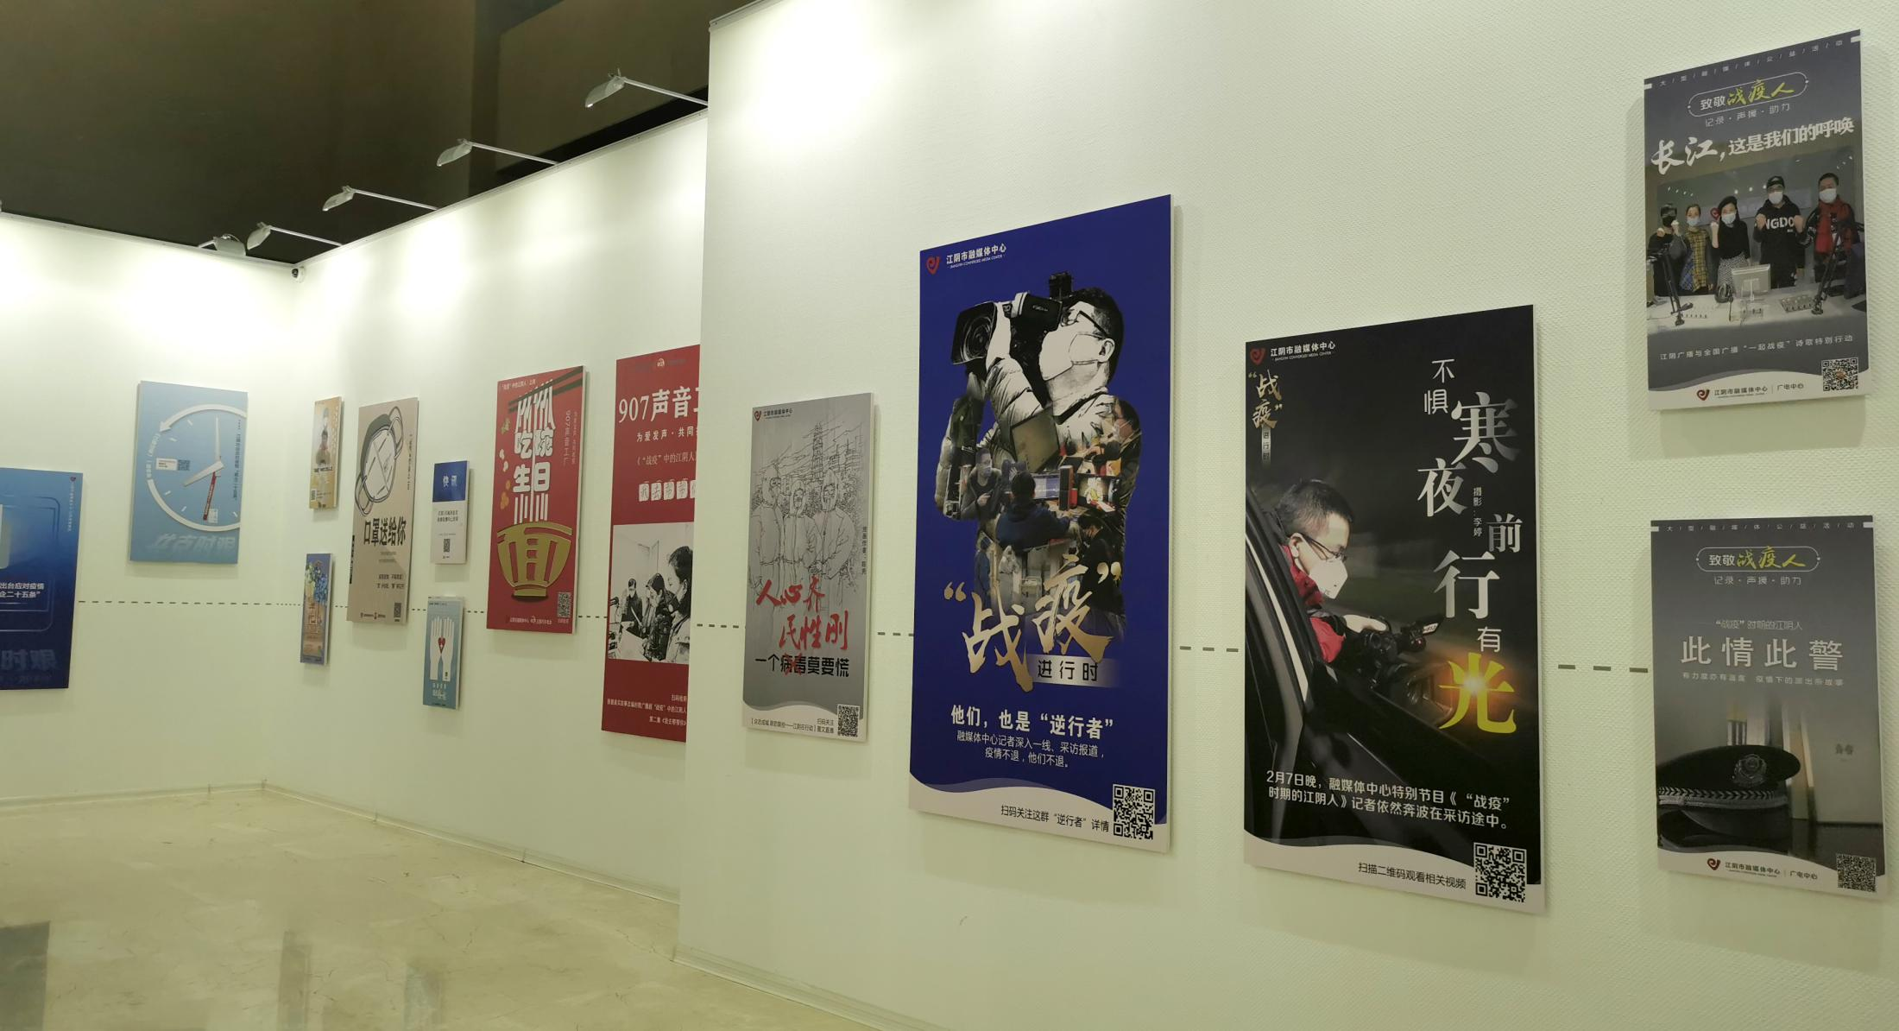
就是创作立得住、传得开、留得下的优
秀作品。

Slide 7
疫情之后 数据实现跨越
添加文本
点击此处添加文本内容点击此处

Slide 8
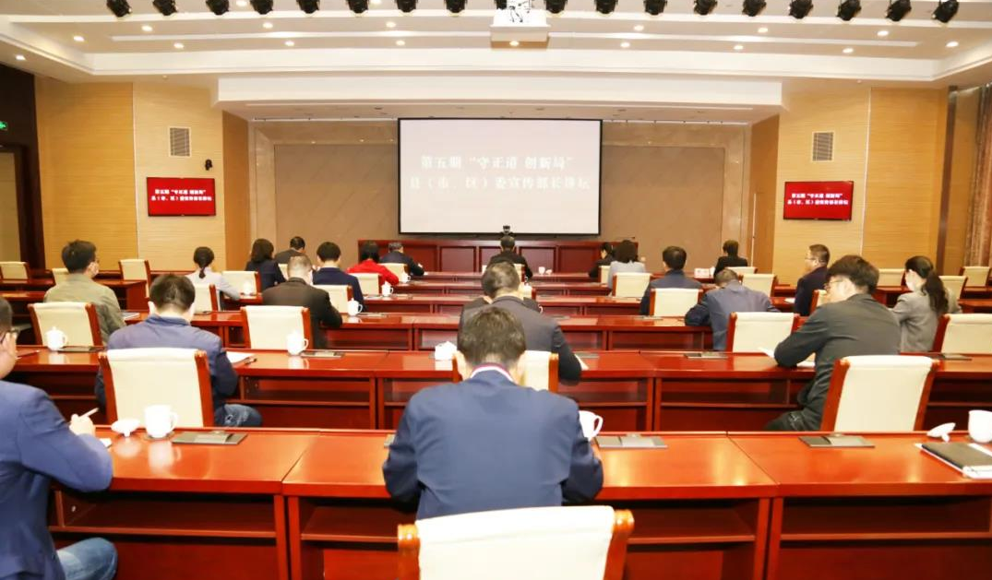
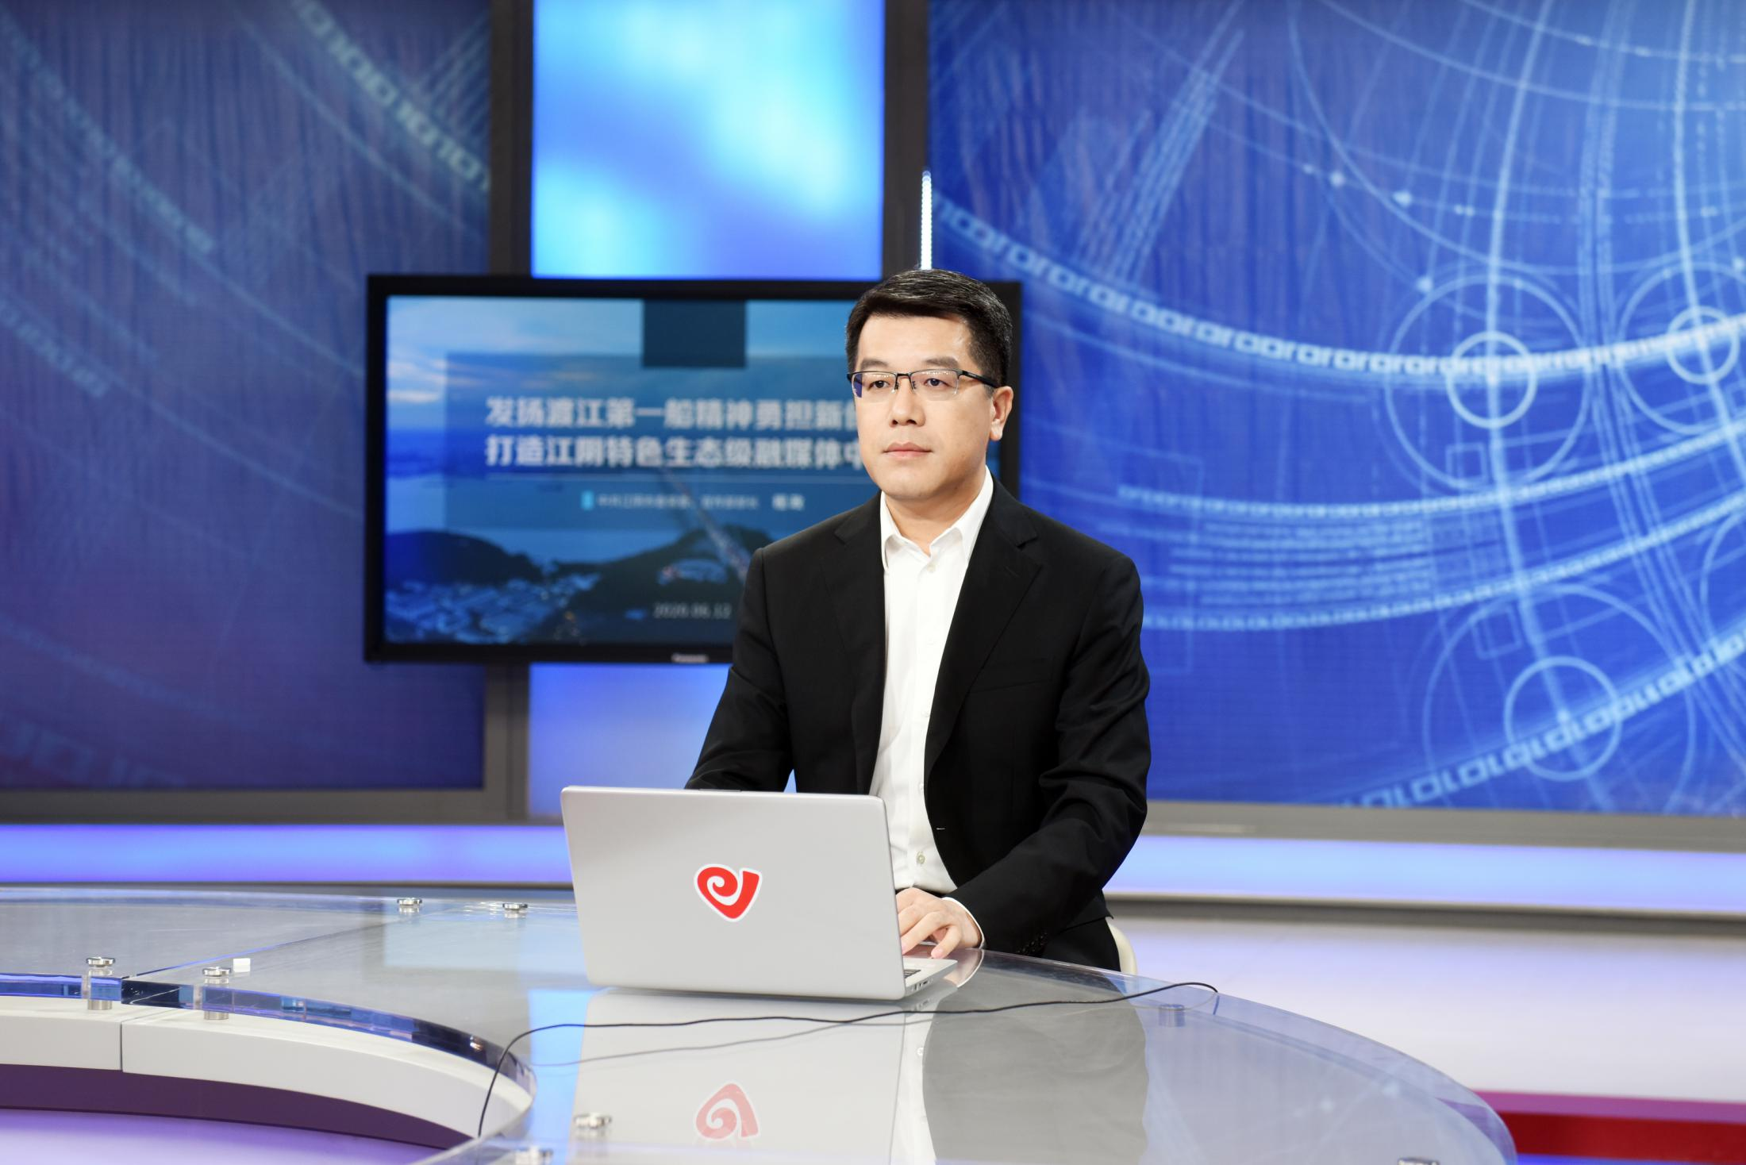
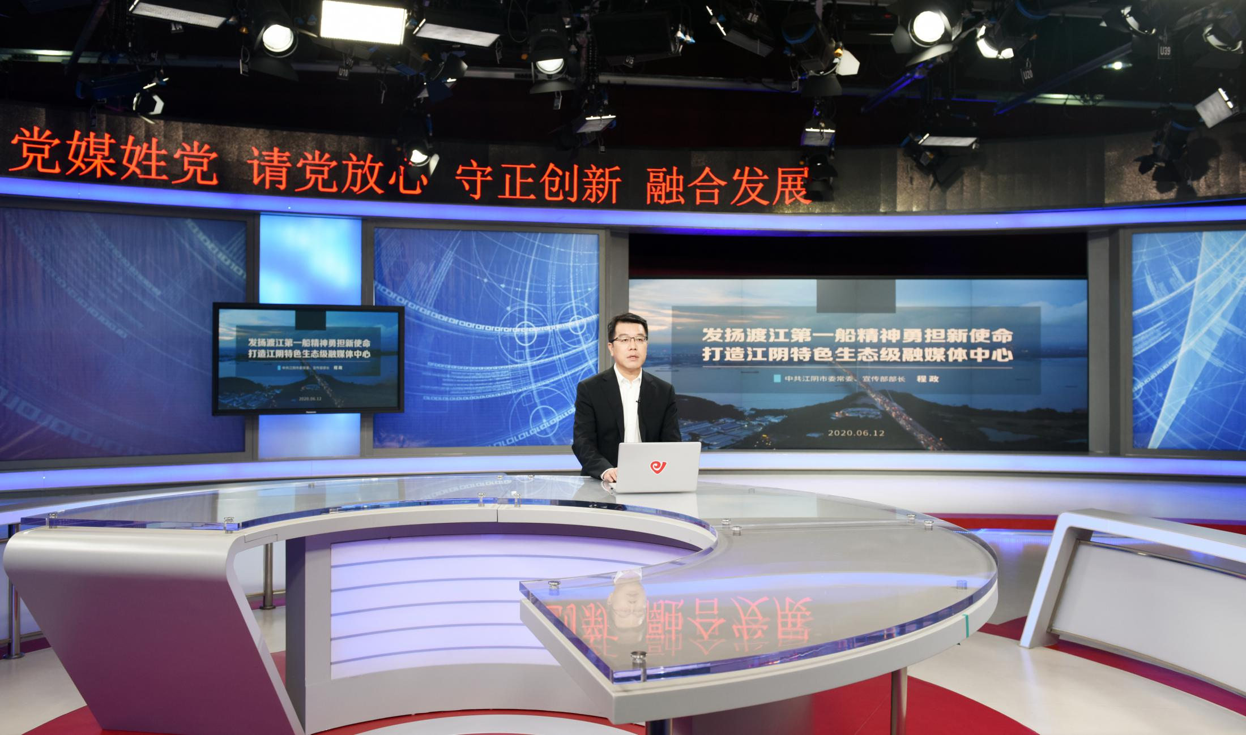
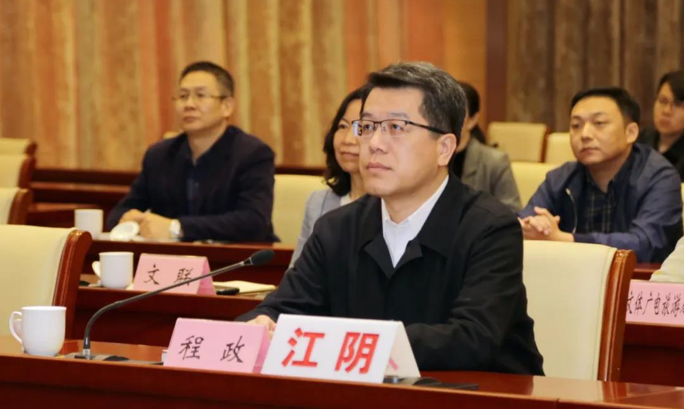
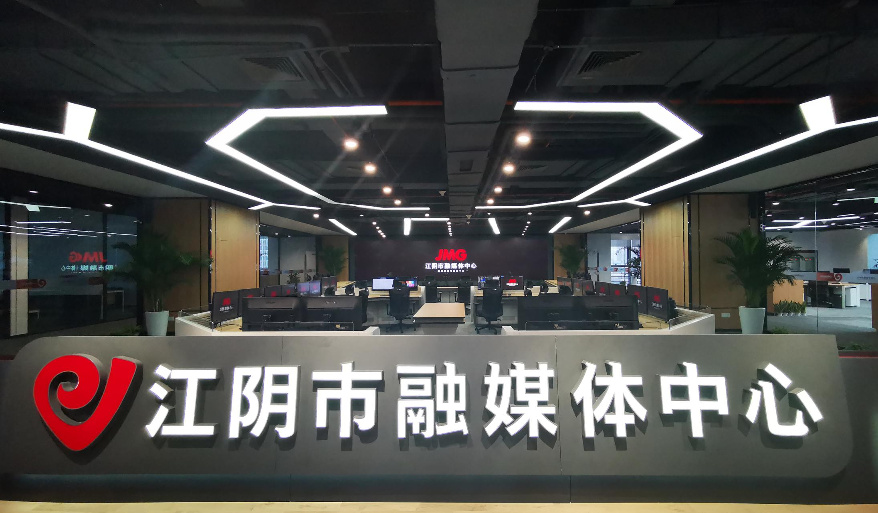
“融”成全国县级典型

Slide 9
THANKS
谢谢

